Slide 1
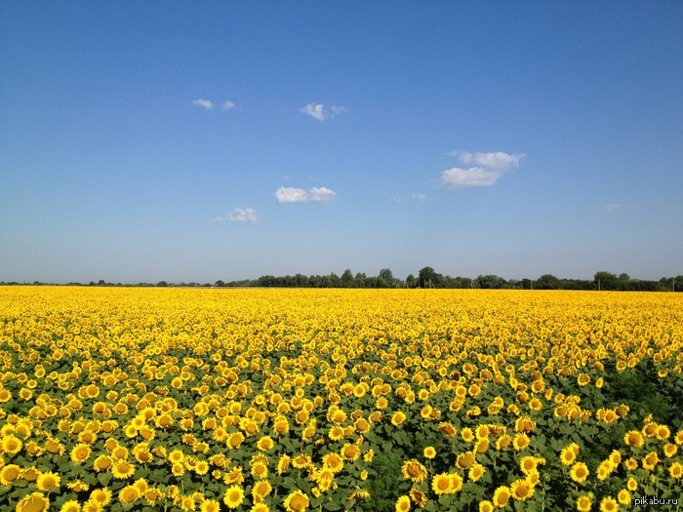
Quiz “Ukraine”

Slide 2
Wie heisst der grösste Fluss der Ukraine?

Slide 3
Dnepr

Slide 4
In welcher Zone liegt die Ukraine?
Die Wüste;
Die Steppe;
Die Tundra

Slide 5
Die Steppe

Slide 6
Welche Naturschätze werden in der Ukraine verschaffen?
Die Steinkohle;
Der Sand;
Der Torf

Slide 7
Die Steinkohle

Slide 8
Wie heisst die Hauptstadt der Ukraine?

Slide 9
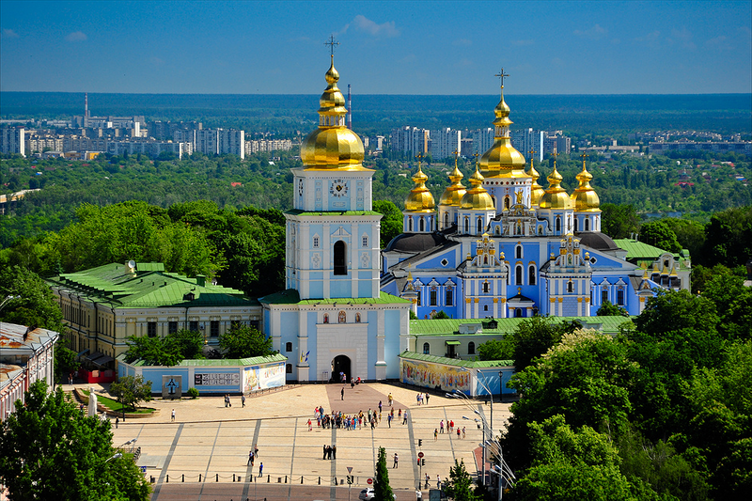
Kijew

Slide 10
Wie heisst der grösste Steppenvogel, der ins Rote Buch eingetragen wurde?

Slide 11
Die Trappe

Slide 12
Wie heisst die älteste Stadt der Ukraine?

Slide 13
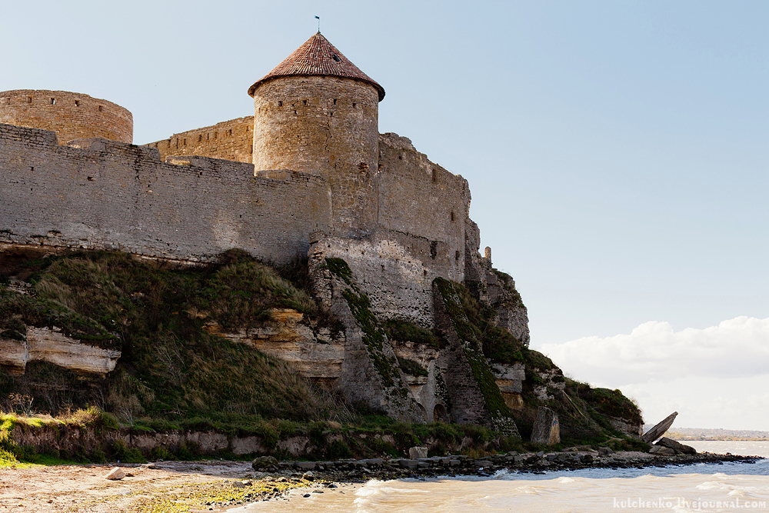
Belgorod - Dnestrowskij

Slide 14
In welchem Ort wurde Gogol geboren?

Slide 15
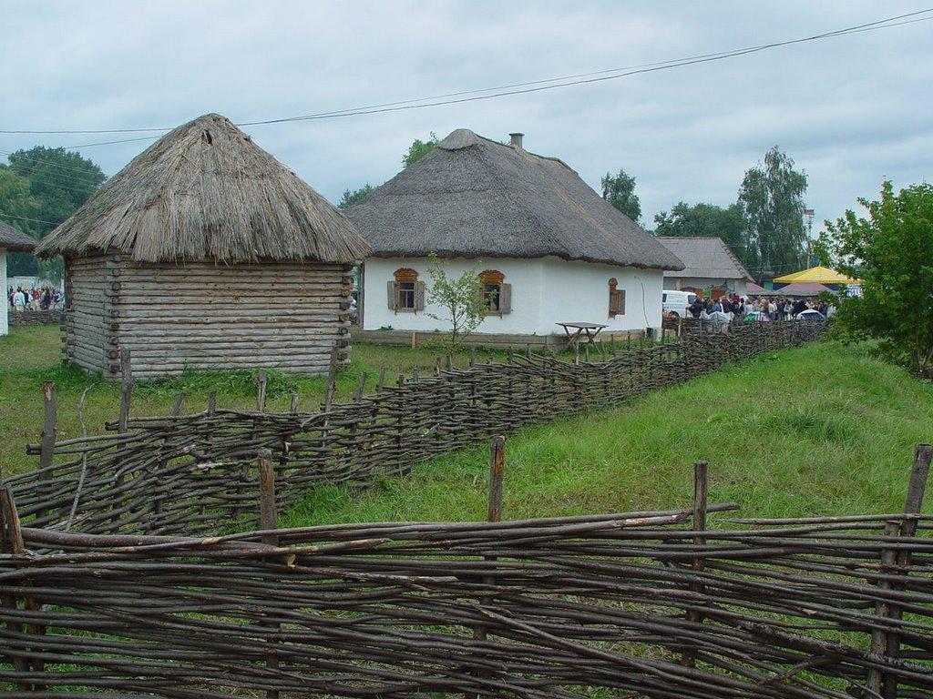
Das Dorf Sorotschinzy
Das Dorf Sorotschinzy

Slide 16
Wie nennt man die Versammlung der Kosaken?

Slide 17
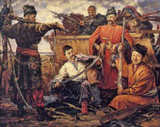
Der Kreis
Der Kreis

Slide 18
Welchem ukrainischen Schriftsteller gehoren die Worte “ein seltener Vogel erreicht die Mitte von Dnepr”?

Slide 19
Taras Schewtschenko

Slide 20
Welche Pflanze nennen die Kosaken Seidengras?

Slide 21
